Slide 1
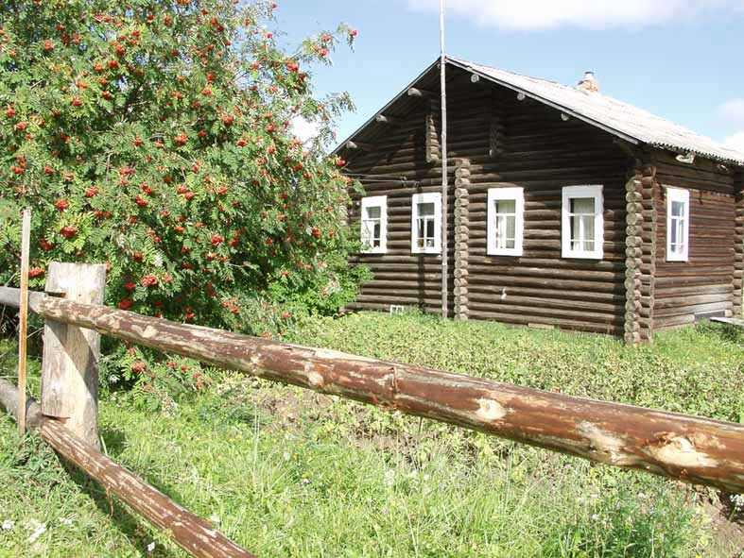
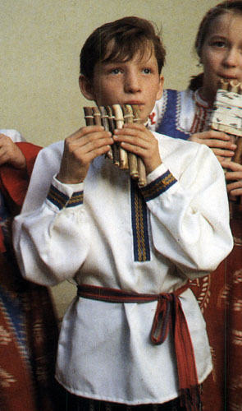

Slide 2
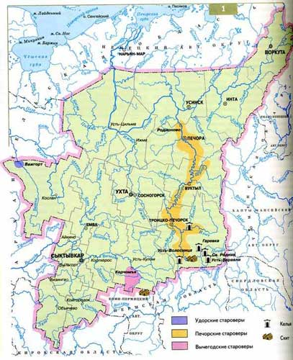
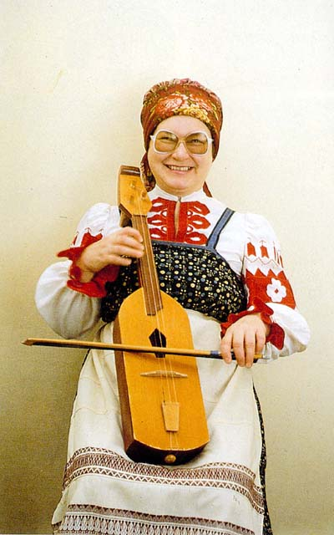
Истоки
коми
песни

Slide 3
Коми народные песни
обрядовая
эпическая
шуточная песня
солдатская
эпическая сказка, которую можно петь
величальная
песня-импровизация
колыбельная
песня-дразнилка
духовный стих
плясовая
игровая
круговая
застольная
песня, исполнявшаяся на посиделках
не имеющая определенной бытовой функции
старинная

Slide 4
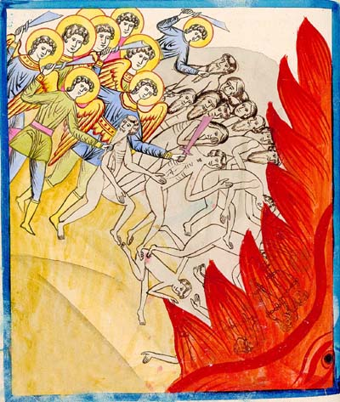
Героический эпос
эпические
Кудым-Оша
Пера
Йиркап

Slide 5
разбойничье-колдовской эпос
Яг Морт
Корт Айка
Шыпича
Тунныръяка
Йиркап
Тунныръяк
Лупарья
Гань Иван
эпические

Slide 6
исторические
Пугачёв
про Платова-казака
Кирьяи-Варьян
эпические

Slide 7
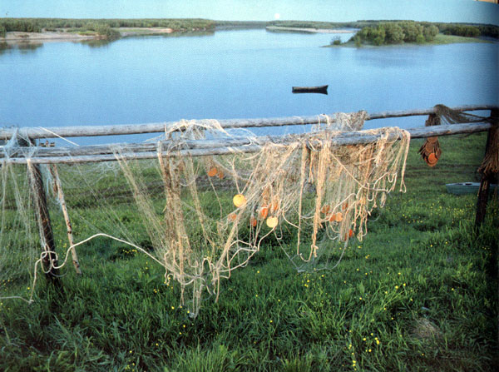
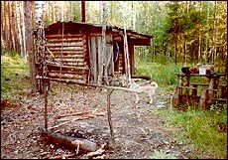
“Извини меня, что я намереваюсь убить тебя; ты сам набрел на меня, бедняжка; так не сердись, добрый старичок”

Slide 8
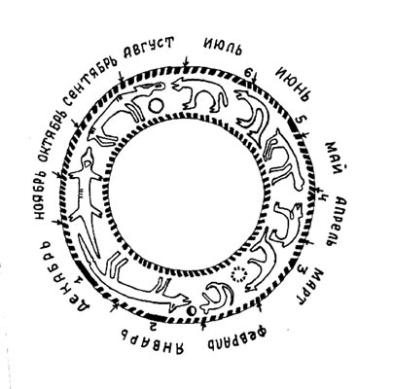
древние языческие заклинания
Уль вужйооны,
Выль корйооны.
Порсьлы лудь мыс,
Ыжлы кызьмыс.
Ошлы висьмыс.
Колялы здоровье.
Внизу корнем укорениться,
Вверху листочком распуститься,
Свинье пусть будет зуд,
Овце — кашель,
Медведю — болезнь,
А Коленьке—здоровье.
обрядовые

Slide 9
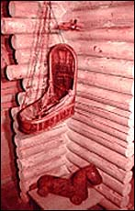
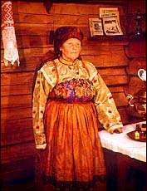
Качаю я свое дитятко
В хорошей люльке с
Обручевым ободом,
Качаю я свое дитятко
В хорошей люльке с корневым ободом
Коз пу ме мадаэс качайта потанын,
Кыдз пу ме мадаэс качайта лайкыд лайканын.

Slide 10
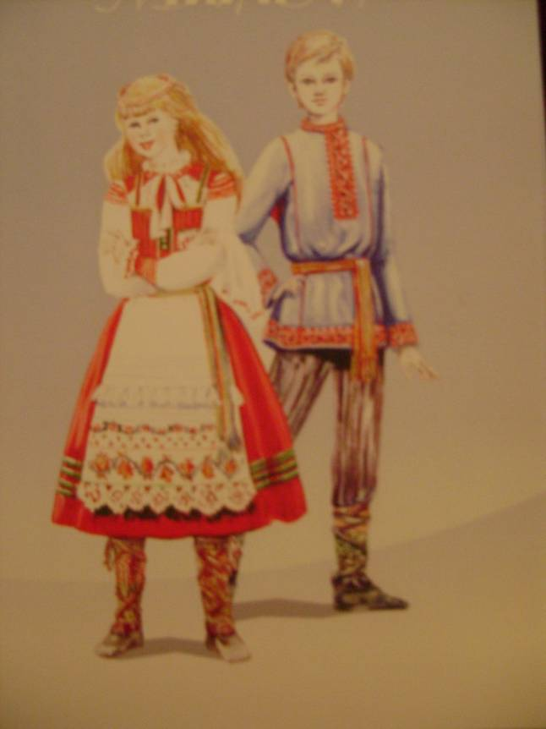
Считалки “лыдьдьысянкыы” — это рифмо­ванный стишок из созвучий с подчеркнутым ритмом.
“экетэ-пекетэ-пуке-тэма, кабыр, кабир дай мана”.

Slide 11
Коми народная лирика Вычегды и Сысолы
Абу кузь и ни дженьыд,
Абу кыз и ни всньыд,
Самой буретш тушаа,
Сьдiник и синтаска,
Сьдiник и юрсиа,
Бандзиб йылын алй-грд.
Не низка, не высока,
Не толста, и не тонка,
Фигура в самый раз,
С черноватыми бровями,
С темноватыми волосами,
На щеках аленький румянец.

